Slide 1
日本語
python

Slide 2
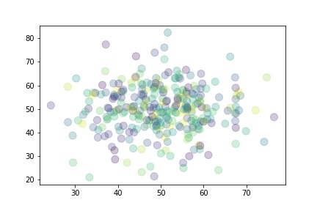

Slide 3
ウィクショナリーに関連の辞書項目があります。日本語

Slide 4
日本語

Slide 5
にほんご、にっぽんご

Slide 6
縦書きの日本語で「日本語」と書かれた 日本語の表記体系発音

Slide 7
IPA: [nʲihõŋŋo][1] [nʲip̚põŋŋo]（まれ）[2]

Slide 8
[nʲihõŋgo][3][nʲip̚põŋgo][3][リンク切れ]話される国

Slide 9
日本など（詳細は「分布」を参照）地域

Slide 10
日本列島民族

Slide 11
日本人（大和民族）話者数

Slide 12
約1億2500万人[4]約1億2700万人（琉球諸語を方言とみなし含む場合。国勢調査を基にした場合の概数）話者数の順位

Slide 13
9言語系統

Slide 14
日本語族（孤立した言語であり、論争あり。詳細は「日本語の起源」を参照）表記体系

Slide 15
漢字（日本漢字）仮名（平仮名・片仮名）公的地位公用語

Slide 16
日本（事実上。詳細は「分布」を参照） パラオ アンガウル州[5]統制機関

Slide 17
日本：文化庁文化審議会国語分科会（事実上） パラオ：なし言語コードISO 639-1

Slide 18
jaISO 639-2

Slide 19
jpnISO 639-3

Slide 20
jpnSIL

Slide 21
JPNテンプレートを表示

